Slide 1
5.1 无向图及有向图
厦门大学数学科学学院
杨维玲

Slide 2







定义5.1
一个无向图G是一个有序的二元组<V,E>， 其中
(1) V ≠φ称为顶点集，其元素称为顶点或结点。
(2) E 称为边集，它是无序积V&V的多重子集，其元素称为无向边，简称为边。
设A，B为任意的两个集合，称
{{a,b}|a∈A∧b∈B}
为A与B的无序积，记作A&B。
元素可以重复出现的集合称为多重集合，某个元素重复出现的次数称为该元素的重复度。例如
机动 目录 上页 下页 返回 结束

Slide 3
定义5.2
一个有向图D是一个有序的二元组<V,E>，其中
(1) V ≠ ∅,称为顶点集，其元素称为顶点或结点。
(2) E 称为边集，它是笛卡儿积V×V的多重子集，其元素称为有向边，简称为边。
用图形表示无(有)向图时，常用小圆圈或实心点表示顶点，用顶点之间的连线表示无向边，用带箭头的连线表示有向边。
机动 目录 上页 下页 返回 结束

Slide 4
例 画出下列图形。
G=<V,E>,其中V={v₁,v₂,v₃,v₄,v₅},
E={(v₁,v₁), (v₁,v₂), (v₂,v₃), (v₂,v₃), (v₁,v₅), (v₂,v₅), (v₄,v₅)}。
(2)D=<V,E>,其中V={a,b,c,d}, E={<a,a>,<a,b>,<a,b>,<a,d>,<c,d>,<d,c>,<c,b>}。
机动 目录 上页 下页 返回 结束

Slide 5
与图有关的概念和规定
(1)在图的定义中，用G表示无向图，用D表示有向图。
但有时用G泛指图。用V(G)和E(G)分别表示G的顶点集和 边集，|V(G)|和|E(G)|分别表示G的顶点数和边数。
(2)若|V(G)|=n,则称G为n阶图。
(3)若|V(G)|和|E(G)|均为有限数，则称G为有限图。本
书只讨论有限图。
(4)在图G中，若E(G)= ∅ ,则称G为零图.此时若|V(G)|=n，则称G为n阶零图，记作N_{n}。特殊地，称N₁为平凡图。
机动 目录 上页 下页 返回 结束

Slide 6
(5) 在图的定义中，顶点集不允许是空集。但在图的
运算中，可能会产生顶点集为空集的结果。为此
我们规定若|V(G)|=0,则称G为空图，记作∅ 。
(6) 称顶点或边用字母标定的图称为标定图，否则为
非标定图。将有向图各有向边均改为无向边后得
到的图称为原来图的基图。
机动 目录 上页 下页 返回 结束

Slide 7
关联
(7) 定义5.3 设G=<V,E>为无向图，e=(u,v)∈E,则称u,v为e的端点，e与u或e与v是彼此相关联的。若 u≠v ，则称e与u或e与v的关联次数为1，若u=v，则称e与u的关联次数为2，并称e为环。任意的w∈V，若w ≠u且w ≠v ，则称e与w的关联次数0。
设D=<V,E>为有向图，e=<u,v>∈E,则称u为e的始点，v为e的终点，也称u,v为e的端点，若u=v，则称e为D中的环。
在图中无关联边的顶点称为孤立点。
机动 目录 上页 下页 返回 结束

Slide 8
相邻
(8)设G=<V,E>为无向图，若∃e=(u,v)∈E, 则称u与v是相邻的.若e与e’至少有一个公共端点，则称e与e’是相邻的。
设D=<V,E>为有向图，若∃e=<u,v>∈E,则称u为e的始点，v为e的终点，并称u邻接到v, v邻接于u。若e的终点为e’的始点，则称e与e’是相邻。
机动 目录 上页 下页 返回 结束

Slide 9
度
定义5.5
设G=<V,E>为一无向图， ∀v∈V ,称v作为边的端点的次数之和为v的度数，简称为度，记作d_{G}(v),简记作d(v).
设D=<V,E>为一有向图， ∀v∈V ,称v作为边的始点的次数之和为v的出度，记作d_{D}⁺(v)，简记作d⁺(v)；称v作为边的终点的次数之和为v的入度，记作d_{D}⁻(v)，简记作d⁻(v).称d⁺(v)+ d_{D}⁻(v)为v的度数，记作d(v).
在无向图G中，令 ⊿(G) = max{d(v)| v∈V(G) }
δ(G) = min{d(v)| v∈V(G) }
称，分别为G的最大度和最小度。
机动 目录 上页 下页 返回 结束

Slide 10
在有向图D中，可类似定义 ⊿(D)、δ(G)。另外，令
⊿ ⁺(D) = max{d⁺(v)| v∈V(D) }
δ ⁺(D) = min{d⁺(v)| v∈V(D) }
⊿ ⁻(D) = max{d⁻(v)| v∈V(D) }
δ ⁻(D) = min{d⁻(v)| v∈V(D) }
分别为D的最大出度、最小出度、最大入度、最小入度。简记作⊿、 δ、 ⊿ ⁺、 δ ⁺ 、 ⊿ ⁻ 、 δ ⁻ 。
称度为1的顶点为悬挂点，与其关联的边称为悬挂边。度为偶(奇)数的顶点称为偶 (奇) 点。
机动 目录 上页 下页 返回 结束

Slide 11
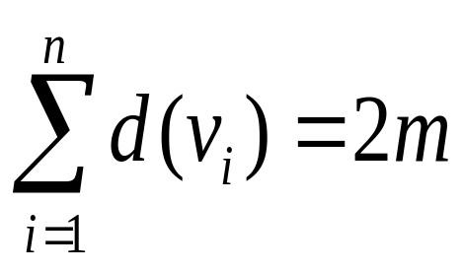
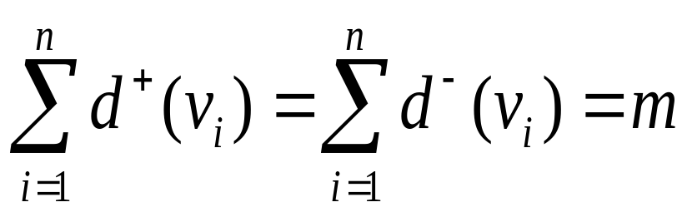
握手定理
定理5.1
设G=<V,E>为任意无向图，V={v₁,v₂,…,v_{n}},|E|= m,则
即顶点度数之和等于边数的2倍。
定理5.2
设D=<V,E>为任意有向图，V={v₁,v₂,…,v_{n}},|E|= m,则
机动 目录 上页 下页 返回 结束

Slide 12
推论 任何图中，奇点的个数一定是偶数。
例:已知无向图G中有10条边，2个2度顶点,2个3度顶点,1 个4度顶点,其余顶点的度数都是1,问G中有多少个顶点?
解:设G中有x个1度顶点,则由握手定理
2×2+2×3+1×4+x×1=2×10,得x=6
例:已知无向图G中有10条边，3度与4度顶点各2个, 其余顶点的度数均小于3且无孤立点,问G中至少有多少个顶点?最多有多少个顶点?
机动 目录 上页 下页 返回 结束

Slide 13
度序列
设G=<V,E>为一n阶无向图，V={v₁,v₂,…,v_{n}},称d(v₁), d(v₂), …, d(v_{n})为G的度序列。 对于顶点标定的无向图的度序列是唯一的。
对于给定的非负整数列d=(d₁, d₂, …, d_{n}),若存在以V={v₁,v₂,…,v_{n}}为顶点集的n阶无向图G使得d(v_{i})=d_{i} ,则称d是可图化的。若所得图是简单图，则称d是可简单图化的。
机动 目录 上页 下页 返回 结束

Slide 14
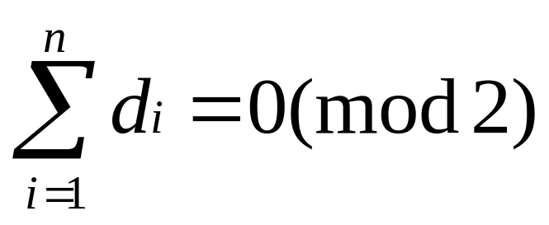
定理 设非负整数列d=(d₁, d₂, …, d_{n}), 则d是可图化的当且仅当
即各顶点度数之和为偶数或奇数度顶点数为偶数。
定理 设G为任意n阶无向简单图，则⊿(G)≤n-1.
该定理是判断非负整数序列是否可简单图化的必要条件。
机动 目录 上页 下页 返回 结束

Slide 15
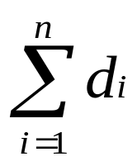
例:考察下列整数列哪些可图化或可简单图化呢？
(1) (5,5,4,4,2,1)
(2) (5,4,3,2,2)
(3) (3,3,3,1)
(4) (4,4,3,3,2,2)
(5) (d₁,d₂,…,d_{n}), d₁>d₂>…>d_{n}≥1且 为偶数。
机动 目录 上页 下页 返回 结束

Slide 16
。 。
。 。
。 。
。 。
。 。
。 。
(4)-1
(4)-2
机动 目录 上页 下页 返回 结束

Slide 17
简单图和多重图
定义5.6
在无向图中，关联一对顶点的无向边如果多于1条，则称这些边为平行边，平行边的条数称为重数。
在有向图中，关联一对顶点的有向边如果多于1条，并且这些边的始点与终点相同(即方向相同)，则称这些边为平行边。
含平行边的图称为多重图，既不含平行边也不含环的图称为简单图。
机动 目录 上页 下页 返回 结束

Slide 18
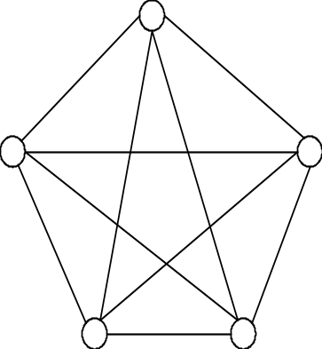
无向完全图
定义5.7-1
设G为n阶无向简单图，若G中每个顶点均与其余的n-1个顶点相邻，则称G为n阶无向完全图，简称n阶完全图，记作K_{n}(n≥1) 。
考虑： K_{n}的边数为？
答案：C_{n}²=n(n-1)/2
机动 目录 上页 下页 返回 结束

Slide 19
有向完全图
定义5.7-2
设D为n阶有向简单图，若D中每个顶点都邻接到其余的n-1个顶点，又邻接于其余的n-1个顶点，则称D为n阶有向完全图 。
设D为n阶有向简单图，若D的基图为n阶无向完全图K_{n}，则称D为n阶竞赛图 。
考虑：n阶有向完全图, n阶竞赛图的边数为？
答案：分别为n(n-1)和n(n-1)/2
机动 目录 上页 下页 返回 结束

Slide 20
子图
定义5.8
设G=<V,E>, G¹=<V¹,E¹>为两个图(同时为无向图或有向图)，若V¹ ⊆ V且E¹ ⊆ E，则称G¹为G的子图，G为G¹的母图，记作G¹ ⊆ G。
若V¹ ⊂ V或E¹⊂ E，则称G¹为G的真子图。
若V¹ = V，则称G¹为G的生成子图（支撑子图）。
机动 目录 上页 下页 返回 结束

Slide 21
导出子图
设G=<V,E>为一图，V₁ ⊆ V且V₁≠∅ ，称以V₁为顶点集，以G中两个顶点都在V₁中的所有边组成的集合为边集的图为G的V₁导出子图，记作G[V₁]。特殊地，我们与G[V]=G。
设G=<V,E>为一图，E₁ ⊆ E且E₁≠∅ ，称以E₁为边集，以E₁中边关联的顶点为顶点集V₁的图为G的E₁导出子图，记作G[E₁]。特殊地，若G无孤立点，则有G[E]=G。
机动 目录 上页 下页 返回 结束

Slide 22
补图
定义5.9
设G=<V,E>为n阶无向简单图,以V为顶点集，以所有使G成为完全图K_{n}的添加边组成的集合为边集的图，称为G的补图，记作G^{c}。若图G≌G^{c},则称G为自补图。
。 。
。 。
。 。
。 。
。 。
。 。
。 。
。 。
(1)
(2)
(3)
机动 目录 上页 下页 返回 结束

Slide 23
正则图
定义
设G为n阶无向简单图，若∀v ∈V(G),均有d(v)=k, 则称G为k-正则图。
易知：
1、n阶零图为0-正则图， n阶无向完全图为n-1-正则图。
2、n阶k-正则图中，边数为kn/2,故k为奇数时，n必为偶数。
机动 目录 上页 下页 返回 结束

Slide 24
同构
定义5.10 设G₁=<V₁,E₁>, G₂=<V₂,E₂>为两个无(有)向图，若存在双射函数f: V₁→V₂,使得对于∀v_{i},v_{j} ∈V₁,
(v_{i},v_{j})∈E₁ (<v_{i},v_{j}>∈E₁ )⬄(f(v_{i}),f(v_{j}))∈E₂ (<f(v_{i}),f(v_{j})>∈E₂ )
并且(v_{i},v_{j})(<v_{i},v_{j}>)与(f(v_{i}),f(v_{j}))(<f(v_{i}),f(v_{j})>)重数相同，则称G₁与是G₂同构的，记作G₁≌G₂。
图的同构关系是一个等价关系。
机动 目录 上页 下页 返回 结束

Slide 25
同构的必要条件
如何判断两个图是否同构呢？
答案：迄今为止还没有有效的算法。
若G₁≌G₂，根据定义有
(1) |V(G₁)|= |V(G₂)|。
(2) |E(G₂)|= |E(G₂)|。
(3) 度序列相同。
但这仅仅是G₁≌G₂的必要条件。反例见 (4)-1和(4)-2
机动 目录 上页 下页 返回 结束

Slide 26
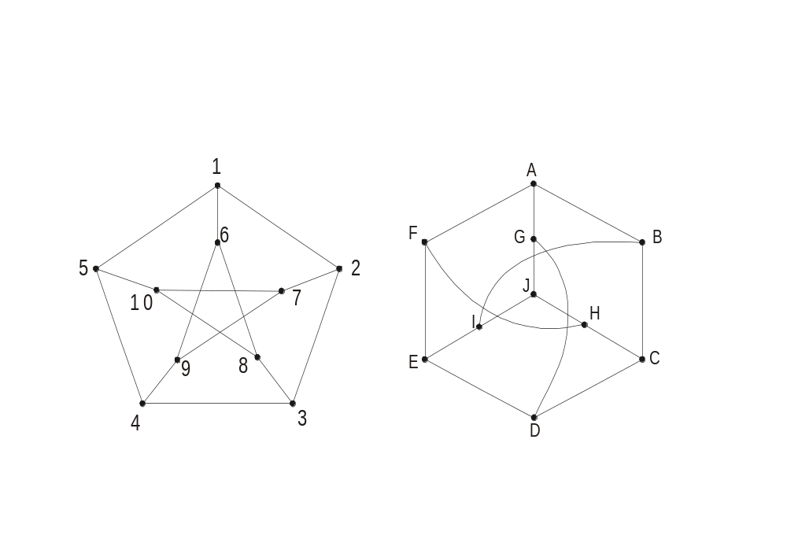
彼得森图
例：判断以下两图是否同构？
1-A,2-B,3-C,4-D,5-G
6-F,7-I,8-H,9-E,10-J
机动 目录 上页 下页 返回 结束

Slide 27
对于给定的正整数n和m,构造出所有顶点数为n和边数为m的非同构简单图，这是目前还未解决的问题。但对比较小的n还是可通过枚举法能构造出来的。
例5.2:（1）画出所有4阶3条边的非同构的无向简单图；
（2）画出所有3阶2条边的非同构的有向简单图。
解：（1）度序列为(3,1,1,1),(2,2,1,1)和(2,2,2,0)。
（2）度序列为(2,1,1)和(2,2,0)
(a)入度列（1,1,0）（3个）（2,0,0）
(b)出度列(2,0,0)和(1,1,0)
机动 目录 上页 下页 返回 结束

Slide 28
图上的操作
定义 设G=<V,E>为无向图,
(1) 设e∈E,用G-e表示从G中去掉边e，称为删除边e。又设E₁⊂E,用G-E₁表示从G中删除E₁中所有的边，称为删除E₁。
(2) 设v∈V,用G-v表示从G中去掉v及所关联的一切边，称为删除顶点v。又设V₁⊂V,用G-V₁表示从G中删除V₁中所有的顶点，称为删除V₁。
机动 目录 上页 下页 返回 结束

Slide 29
图上的操作
(3) 设e=(u,v)∈E,用G\e表示从G中删除e后，将e的两个端点u,v用一个新的顶点w(或用u或v充当w)代替，使w关联e以外u,v关联的所有边，称为边e的收缩。
(4) 设u,v∈V(u,v可能相邻也可能不相邻),用G∪(u,v)(或G+(u,v))表示在u,v之间加一条边(u,v)，称为加新边。
机动 目录 上页 下页 返回 结束

Slide 30
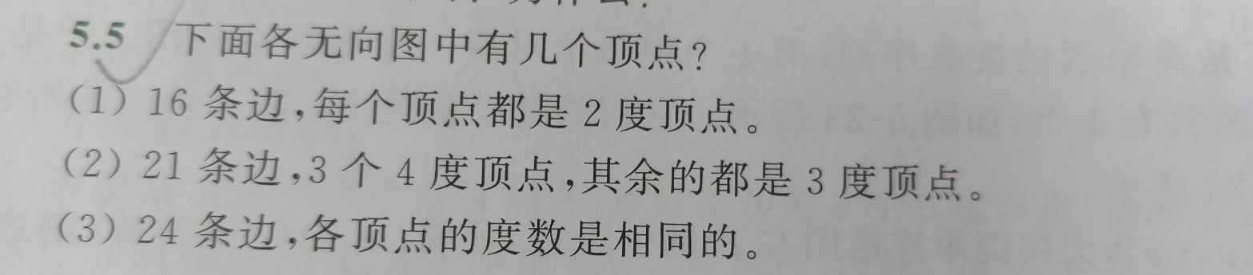
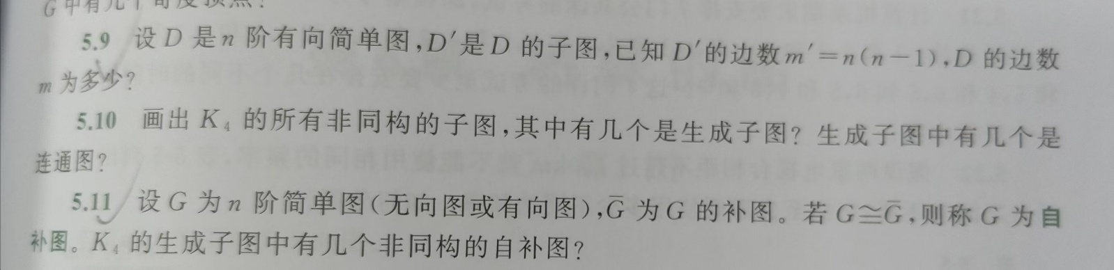
作业
5.5 5.9 5.11

